Slide 1
机器学习及数学基础
黄琨 @ 福建电信

Slide 2
第一部分：背景知识
线性代数
微积分
概率论

Slide 3
线性代数
向量
矩阵
张量

Slide 4
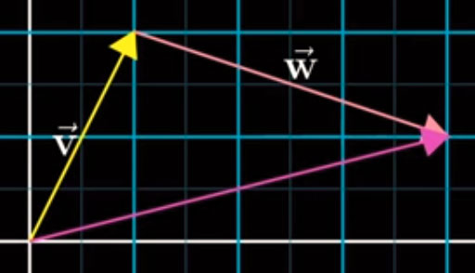
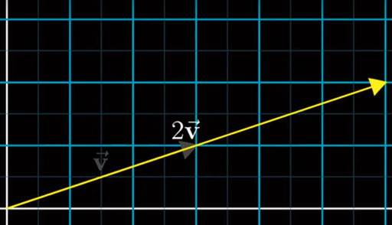




向量
加法
$$\left[\begin{matrix}1 \\ 2\end{matrix}\right]+ \left[\begin{matrix}3 \\ −1\end{matrix}\right]=\left[\begin{matrix}4 \\ 1\end{matrix}\right]$$
$$\left[\begin{matrix}x \\ y\end{matrix}\right]+ \left[\begin{matrix}dx \\ dy\end{matrix}\right]=\left[\begin{matrix}x^{′} \\ y^{′}\end{matrix}\right]$$
例子：位移向量
（标量）乘法
$$2 \left[\begin{matrix}3 \\ 1\end{matrix}\right]=\left[\begin{matrix}6 \\ 2\end{matrix}\right]$$
$$\frac{1}{\sqrt{x^{2}+y^{2}}} \left[\begin{matrix}x \\ y\end{matrix}\right]=\left[\begin{matrix}x^{′} \\ y^{′}\end{matrix}\right]$$

Slide 5

向量空间
“定义了加法和标量乘法，并满足一定条件的向量集合”
单位向量
完备性
线性独立
$$\left[\begin{matrix}3 \\ −1\end{matrix}\right]=3\left[\begin{matrix}1 \\ 0\end{matrix}\right]+\left(−1\right)\left[\begin{matrix}0 \\ 1\end{matrix}\right]=3e_{x}−e_{y}$$

Slide 6


线性变换
$f\left(u+v\right)=f\left(u\right)+f\left(v\right)$
$f(cv)=cf(v)$
线性变换的“矩阵”表示：
$$f\left(v\right)=f\left(v_{x}e_{x}+v_{y}e_{y}\right)=v_{x}f\left(e_{x}\right)+v_{y}f(e_{y})$$
$f\left(e_{x}\right)= \left[\begin{matrix}f_{11} \\ f_{21}\end{matrix}\right]$, $f\left(e_{y}\right)= \left[\begin{matrix}f_{12} \\ f_{22}\end{matrix}\right]$
$$f\left(v\right)=v_{x}\left[\begin{matrix}f_{11} \\ f_{21}\end{matrix}\right]+v_{y}\left[\begin{matrix}f_{12} \\ f_{22}\end{matrix}\right]=\left[\begin{matrix}f_{11}v_{x}+f_{12}v_{y} \\ f_{21}v_{x}+f_{22}v_{y}\end{matrix}\right]≡\left[\begin{matrix}f_{11} & f_{12} \\ f_{21} & f_{22}\end{matrix}\right]\left[\begin{matrix}v_{x} \\ v_{y}\end{matrix}\right]$$

Slide 7


一些例子
线性方程组
$$\left\{\begin{aligned}x−y=2 \\ 2x+3y=5\end{aligned}\right.$$
$$\left[\begin{matrix}1 & −1 \\ 2 & 3\end{matrix}\right]\left[\begin{matrix}x \\ y\end{matrix}\right]=\left[\begin{matrix}2 \\ 5\end{matrix}\right]$$
本征方程 （eigenvalue equation）
$$Av=λ v$$

Slide 8





一些例子：
$$f=\left[\begin{matrix}s & 0 \\ 0 & s\end{matrix}\right] scale变换$$
$U^{T}=U 对称矩阵$ (“正定”)
$f=\left[\begin{matrix}cosθ & −\sin{θ} \\ \sin{θ} & \cos{θ}\end{matrix}\right]$ 旋转变换
$f=\left[\begin{matrix}1 & 0 \\ 0 & −1\end{matrix}\right]$ 翻转变换
$f=\left[\begin{matrix}1 & 0 & 0 \\ 0 & 1 & 0\end{matrix}\right]$ 投影变换

Slide 9



“点积”的定义
$$u⋅v≡u^{T}v=\left[\begin{matrix}u_{x} & u_{y}\end{matrix}\right]\left[\begin{matrix}v_{x} \\ v_{y}\end{matrix}\right]=u_{x}v_{x}+u_{y}v_{y}$$
$u⋅v=|u||v|\cos{θ}$ 相似性
$L^{p}$ norm：${\left\|x\right\|}_{p}={\left(\sum{{\left|x_{i}\right|}^{p}}\right)}^{\frac{1}{p}} 归一化、正则化$

Slide 10



怎样定义“矩阵”乘法 $A⋅B$
[现场演算]
$$(AB)C=A(BC)$$
$$AB≠BA$$

Slide 11








“矩阵”的不变量
$$trace\left(A\right)=∑A_{ii}$$
$$[det\left(A\right) 的意义]$$
例子：
$$\left[\begin{matrix}2 & 0 \\ 0 & 3\end{matrix}\right]$$
$$\left[\begin{matrix}1 & 1 \\ 0 & 1\end{matrix}\right]$$
$$\left[\begin{matrix}1 & 1 \\ 0 & 0\end{matrix}\right]$$
$$\left[\begin{matrix}cosθ & −\sin{θ} \\ \sin{θ} & \cos{θ}\end{matrix}\right]$$
$cross product$ 的意义 $p=u×v$
$$\left[\begin{matrix}p_{x} \\ p_{y} \\ p_{z}\end{matrix}\right]⋅\left[\begin{matrix}x \\ y \\ z\end{matrix}\right]=\det\left(\left[\begin{matrix}x & u_{x} & v_{x} \\ y & u_{y} & v_{y} \\ z & u_{z} & v_{z}\end{matrix}\right]\right)$$

Slide 12



张量 （tensor）
$$A_{ij} →A_{ij⋯k}$$
“高维数组”
Elementwise product: $A⊙B$
例子$：a=σ\left(w⋅x+b\right)、$ 卷积核 $K_{HWIO}$
Cartesian product $A⊗B$

Slide 13


小结：张量运算
add
scalar product
matrix product (dot product) $⋅$
elementary product $⊙$
Cartesian product $⊗$
向量：cross product $×$
矩阵：trace det

Slide 14
微积分
微分
积分

Slide 15
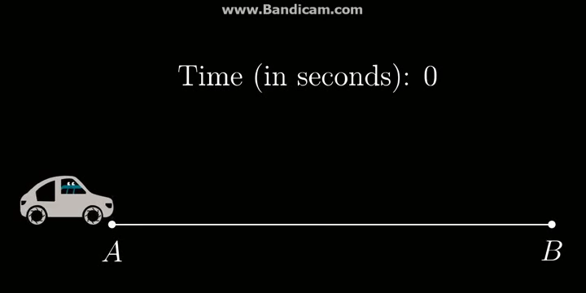
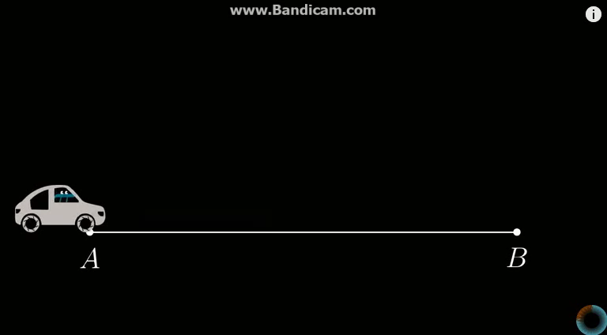
微分的定义
例子：

Slide 16

“瞬时”速度？
[“差分”与速度的定义]

Slide 17
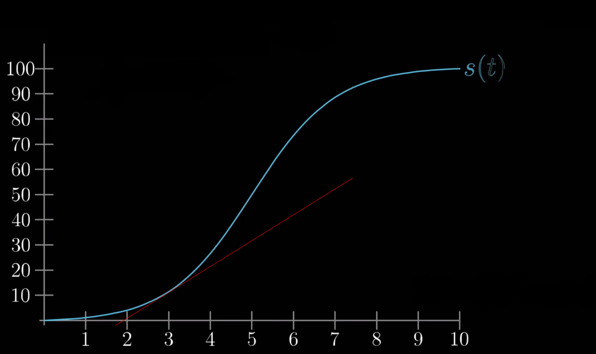
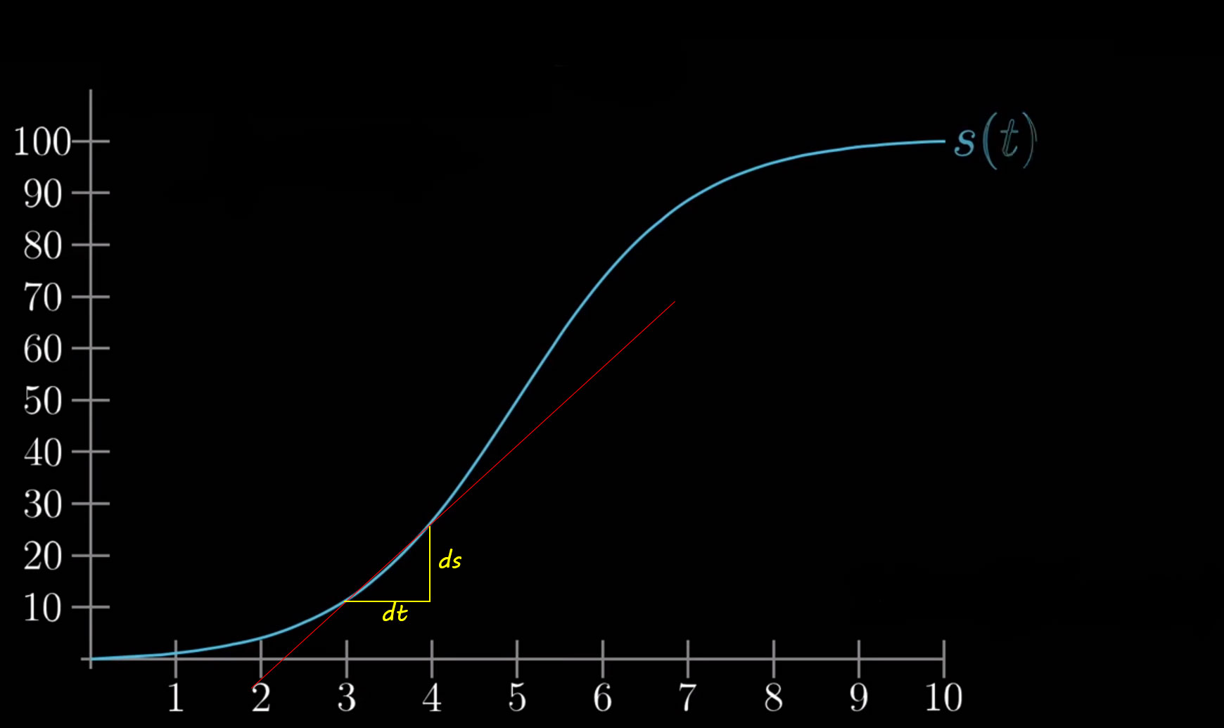
[例子： $y=x^{2}$, $y=sin⁡(x)$ 导数的几何推导和解析推导]
[问题：求 $y=x^{n}$的导数]

Slide 18

小结
$\frac{dy}{dx}=\lim_{Δx→0}\frac{Δy}{Δx}$
微分作为（切线）“斜率” 的含义
“梯度下降”算法

Slide 19
导数的运算法则
“不仅要理解乘法，也要背乘法口诀”
加法法则 h(x) = f(x) + g(x)
乘法法则 h(x) = f(x) g(x)
复合法则 h(x) = f(g(x))

Slide 20


[加法法则 sum rule]
$$\frac{d(f+g)}{dx}=\frac{df}{dx}+\frac{dg}{dx}$$
$$d\left(f+g\right)=df+dg$$

Slide 21


[乘法法则 product rule]
$$\frac{d(fg)}{dx}=f\frac{dg}{dx}+g\frac{df}{dx}$$
$$d\left(fg\right)=dg+df$$
[例子：求$\sqrt{x} 的$导数]

Slide 22

[链式法则 chain rule]
$$\frac{df(g(x))}{dx}=\frac{df(g)}{dg}\frac{dg}{dx}$$

Slide 23
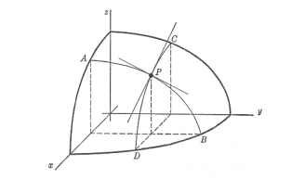
偏导数与梯度
[现场演算]

Slide 24

积分的定义
例子：
[“差分”与路程的定义]

Slide 25
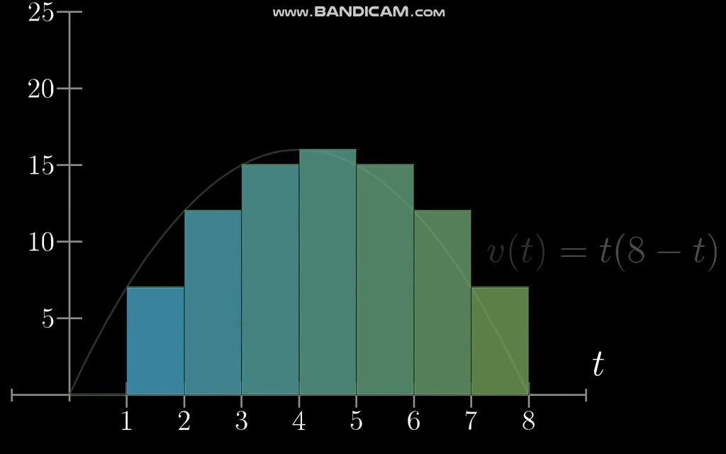


积分的定义
$$s=\lim_{Δt→0}{\sum_{t0}^{tf}{v\left(t_{i}\right)Δt}}$$
$$s=\int_{t0}^{tf}{v\left(t\right)dt}$$

Slide 26
积分的定义
[作为“平均数”的含义]

Slide 27


小结
$\int{v\left(t\right)dt}=\lim_{Δt→0}{\sum{v\left(t_{i}\right)Δt}}$
积分作为“面积”的直观含义
积分作为“平均数”的内在含义
积分在概率论中的应用$\left\langle F\right\rangle =\int{Fdp}$
蒙特卡罗数值方法求积分

Slide 28
概率论
基本概念
Bayes公式
常用度量
常用分布函数

Slide 29

基本概念
离散随机变量 （概率 PMF, $p_{i}>0, \sum{p_{i}}=1$）
连续随机变量 （概率密度, $ρ>0, ∫ρ dx=1$）
期望值 $\left\langle F\right\rangle =\sum{F_{i}p_{i}}$

Slide 30
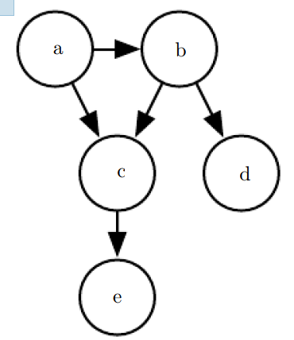

Bayes 公式
likelihood
边缘概率 $p\left(x\right)=\sum_{y}{p\left(x,y\right)}$
条件概率 $p\left(θ | x\right)=\frac{p\left(x | θ\right)p(θ)}{p(x)}$
chain rule: $p\left(x_{1},x_{2},⋯, x_{n}\right)=p\left(x_{1}\right)p\left(x_{2} | x_{1}\right)⋯p\left(x_{n}\right|x_{1},x_{2},⋯,x_{n−1})$
“independence”
“conditional independence”
“structured probabilistic models”
prior
posterior
evidence

Slide 31


常用度量
方差、标准差：衡量数据多样性
$$var\left(x\right)=\frac{∑{\left|x_{i}−\overline{x}\right|}^{2}}{n−1}(样本点求和), σ\left(x\right)=√var(x)$$
协方差、 关联系数（correlation）： 衡量数据的线性相关性
$$cov\left(x,y\right)=\frac{\sum{(x_{i}−\overline{x})(y_{i}−\overline{y})}}{n−1} (可正可负), ρ\left(x,y\right)=\frac{cov(x,y)}{σ\left(x\right)σ(y)}∈[−1,1]$$

Slide 32

基本概念
熵：衡量数据多样性，更普适（信息量），适用离散值情形，但求解更困难
$H\left(x\right)=−\sum{p\left(x\right)\ln{p\left(x\right)}}>0$ （允许值求和），例子：[[硬币熵]]
互信息：量数据的相关性, 更普适，适用于离散值情形，但求解更困难
I$\left(x,y\right)=\sum{p\left(x,y\right)\ln{\frac{p\left(x,y\right)}{p\left(x\right)p(y)}}}>0$
$$I\left(x,y\right)=H\left(x\right)+H\left(y\right)−H(x,y)$$

Slide 33
常用概率分布函数
[[详见笔记]]

Slide 34
第二部分：机器学习
机器学习概述
PCA
线性回归
梯度下降算法
逆传播算法
神经网络

Slide 35
概述
定义："A program can be said to learn from experience(经验) E with respect to some class of tasks(任务) T and performance measure(度量) P , if its performance at tasks in T, as measured by P, improves with experience E."
-- Tom Mitchell (Machine Learning)
概括：从已知样本中自动提取出知识，并对未知样本决策。 （1. 自动化 2.可泛化）

Slide 36
机器学习“三要素”
数据：从数据中自动提取，而非人为确定规则
Programming is dead, long live the "differentiable programming! (Yann LeCun)
任务：应用需求（预测）, 需要有可推广性（generalization）
例如： 垃圾邮件识别; 资讯推荐; 手写识别(OCR); 语音识别； 自动驾驶等
度量：怎样定量描述，具体工程实现所依赖的数学基础
例如：概率论、最优化问题（微积分）、线性代数等
[[ 详见notebook ]]

Slide 37
PCA
[[ 详见notebook ]]

Slide 38
线性回归
[[ 详见notebook ]]

Slide 39
逻辑回归
[[ 详见notebook ]]

Slide 40
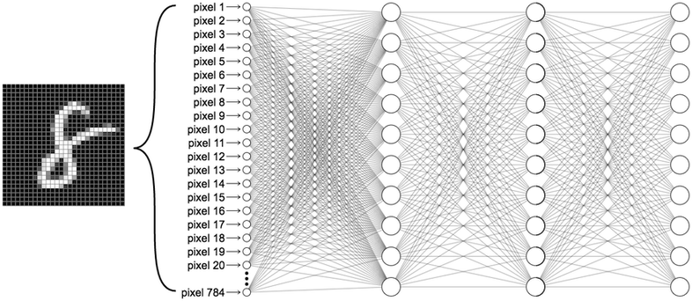
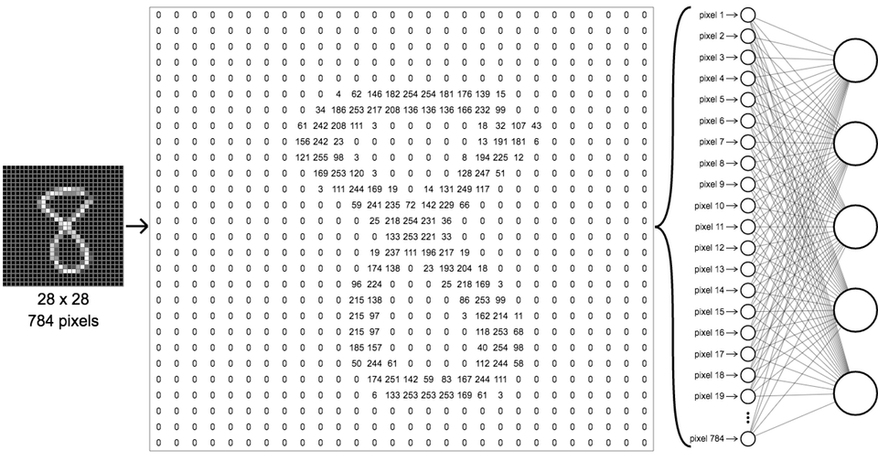
神经网络

Slide 41
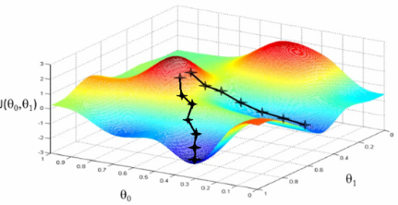
梯度下降算法
[ 现场演算 ]

Slide 42
动量梯度算法
[ 现场演算]

Slide 43
逆传播算法
[ 现场演算]

Slide 44
补充材料
决策树
[[ 详见notebook ]]

Slide 45
补充材料
SVM
[[ 详见notebook ]]

Slide 46
补充材料
神经网络前沿模型简介
[[ 详见notebook ]]

Slide 47

谢谢！
Q&A

